Slide 1
EcoFILTER:
подведение итогов тестирования

Slide 2
РЫНОК
Кто мы?
Потребности оператора связи
Проверено
на практике!
70%
CG-NAT
Тестирование,
внедрение
КоммИТ-Кэпитал
15%
IP/MPLS-ROUTER, DPI, CG-NAT, BRAS, URL-FILTERING
Технологический
партнер
Notes:
Компания RDP.RU основана в 2010 году в контуре оператора связи «Экотелеком» – первоначально для закрытия потребностей в оборудовании конкретно этого оператора. Разработанные решения стали востребованы на открытом рынке, в том числе – топовыми компаниями. Сегодня RDP.RU является ведущим российским разработчиком и поставщиком инновационного программного обеспечения и телекоммуникационного оборудования. Поскольку мы сами из операторов, хорошо понимаем специфические потребности операторов и для каждой проблемы у нас есть эффективное решение. Все, что мы предлагаем рынку – используем сами и многократно испытываем на себе.

Slide 3
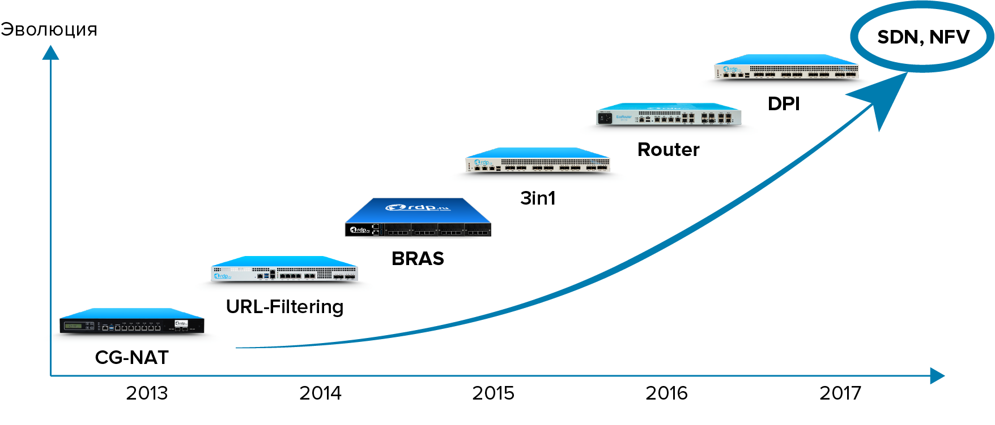
Наши решения развиваются вместе с рынком!
Сертификат ФСТЭК
100% российская разработка
Тестирование РКН
Рекомендовано
к использованию в государственных структурах
Глубокая оптимизация кода под современные возможности х86
Ориентир на реальные потребности рынка и общемировые тренды
Производительность на уровне или выше, чем у импортных аналогов

Slide 4
Тестирование СПАК EcoFILTER
проводилось 28.09.2017 по 29.09.2017
I ЭТАП
II ЭТАП
Тестирование на сетях связи операторов, которые согласились принять участие в испытаниях.
Выбор операторов осуществлял Роскомнадзор
Анализ результатов выполнения требований по блокировке запрещенных ресурсов у существующих клиентов RDP.RU.

Slide 5
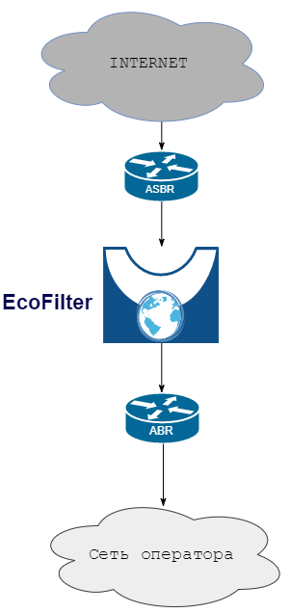
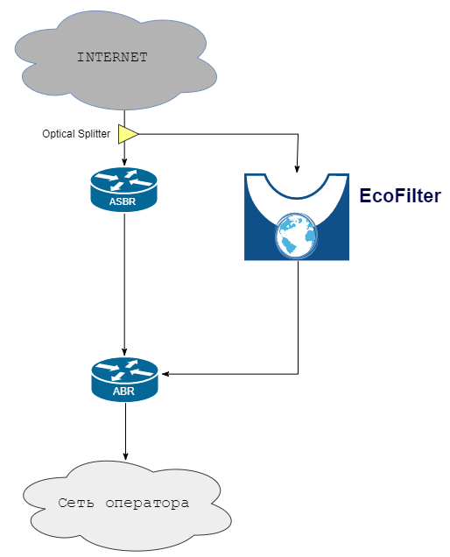
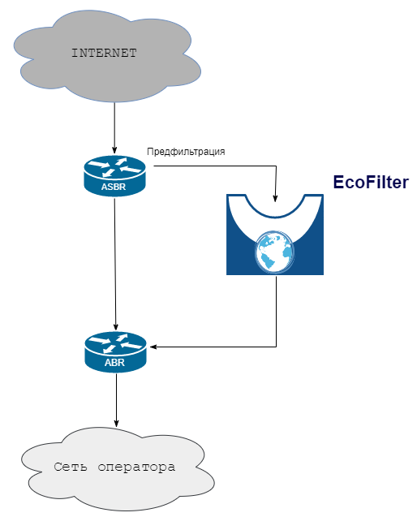
Тестирование проводилось при включение СПАК EcoFILTER по трем схемам

Slide 6
Результаты тестирование СПАК EcoFILTER
Рекомендовано
При установке по схеме 1:
у 38 % операторов связи абсолютный 0
у 43% - 0.004% нарушений по Единому реестру и 0.07% «398-ФЗ»
НЕ рекомендовано
При установке по схеме 2 и 3:
у 0.049% нарушений по Единому реестру и 0.35% «398-ФЗ»

Slide 7
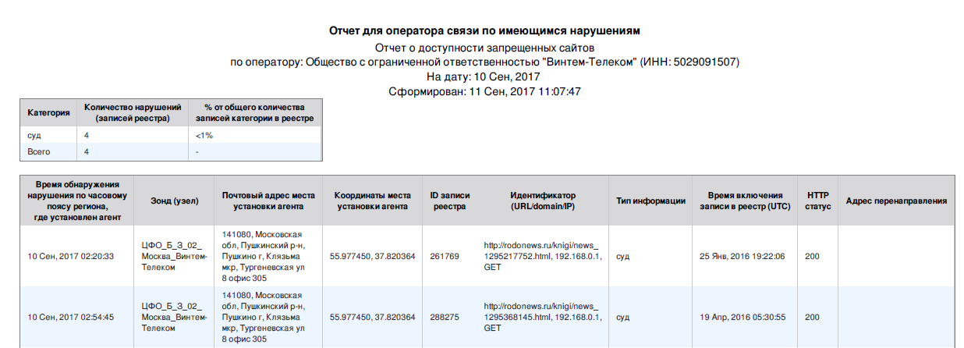
Причины нарушений :
Причина №1:
Во время тестирования в Реестр был внесен IP адрес домашнего роутера

Slide 8
Причины нарушений :
Причина №2:
При обновлении существующей записи, ревизор не ждет 1 час

Slide 9
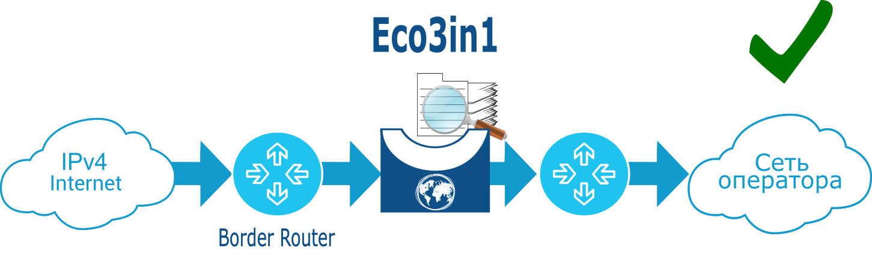
Максимальная эффективность фильтрации при подключении «в разрыв»
Высокопроизводительная фильтрация на весь трафик
РКН одобряет!
ЛВС
100%
Internet

Slide 10
Распознавание и глубокий анализ трафика
Первый в России отказоустойчивый мульти терабитный DPI-кластер, масштабируемый до 40 Тбит/c на узел.
Ограничение трафика приложений
Работает на различных уровнях модели OSI
(от второго до седьмого)
Внос задержек в трафик
Запрет доступа к ресурсам
Перенаправление потоков данных на дополнительную обработку
Изменение приоритета трафика
Применение политик к абонентам выборочно
Извлечение данных из трафика приложений
Расшифровка потоков данных
EcoDPI Bypass
EcoDPI LoadBalancer
EcoDPI Units
EcoDPI local CEMS
EcoDPI Flow Collector
EcoDPI Storage
Работа на различных уровнях модели OSI (от второго до седьмого) по протоколам, приложениям, сервисам, включая multicast и служебные протоколы

Slide 11
CG-NAT, BRAS, URL- FILTER на одной платформе
Поддержка IPv6
для фильтрации!
Аренда на выгодных
условиях!
Весь базовый функционал среднего оператора на одном физическом устройстве
Возможность различных комплектаций (вы платите только за то, что вам действительно нужно)
Поддержка 5 типов Application Layer Gateway: PPTP, GRE, RTSP, SIP, FTP
Реализация различных сценариев сохранения удержания абонентской базы и сохранения АРПУ
Применение гибких тарифных планов
Возможность предоставления устройства любой модификации в аренду

Slide 12
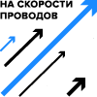
Eco3in1 в аренду
Платформа обеспечивает 100% фильтрацию и блокировку запрещенных сайтов по списку Роскомнадзора.
Быстрый экономический эффект достигается за счет отсутствия штрафов, снижения оттока клиентов и сокращения операционных затрат.
Оператор может реализовать различные сценарии удержания абонентской базы и внедрять сложные тарифные планы для сохранения средней выручки на одного пользователя.
Технические характеристики платформы позволяют обеспечить высокую производительность и снизить затраты на электропитание и охлаждение.
Все тарифы включают в себя квалифицированную сервисную поддержку и настройку оборудования.

Slide 13
Почему нам по пути?
Высокая производительность и надежность
Устойчивость к санкциям
Единая техническая поддержка и помощь в интеграции
Высокая гибкость и адаптация к изменениям трафика
Готовность к решению новых задач без замены hardware
Унификация оборудования
Лояльная ценовая политика, рублевая зона
Успешная конкуренция с западными решениями

Slide 14
Спасибо за внимание!
Антон Нечай
http://www.rdp.ru
+7 495 204-9-204
sales@rdp.ru

